Slide 1
PŘEDSTAVUJEME SE
2. A
18. ZŠ MOST
ČESKÁ REPUBLIKA

Slide 2
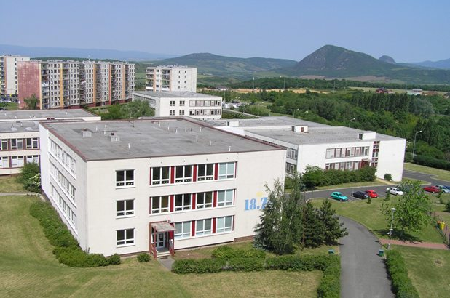
Naše škola v Mostě

Slide 3
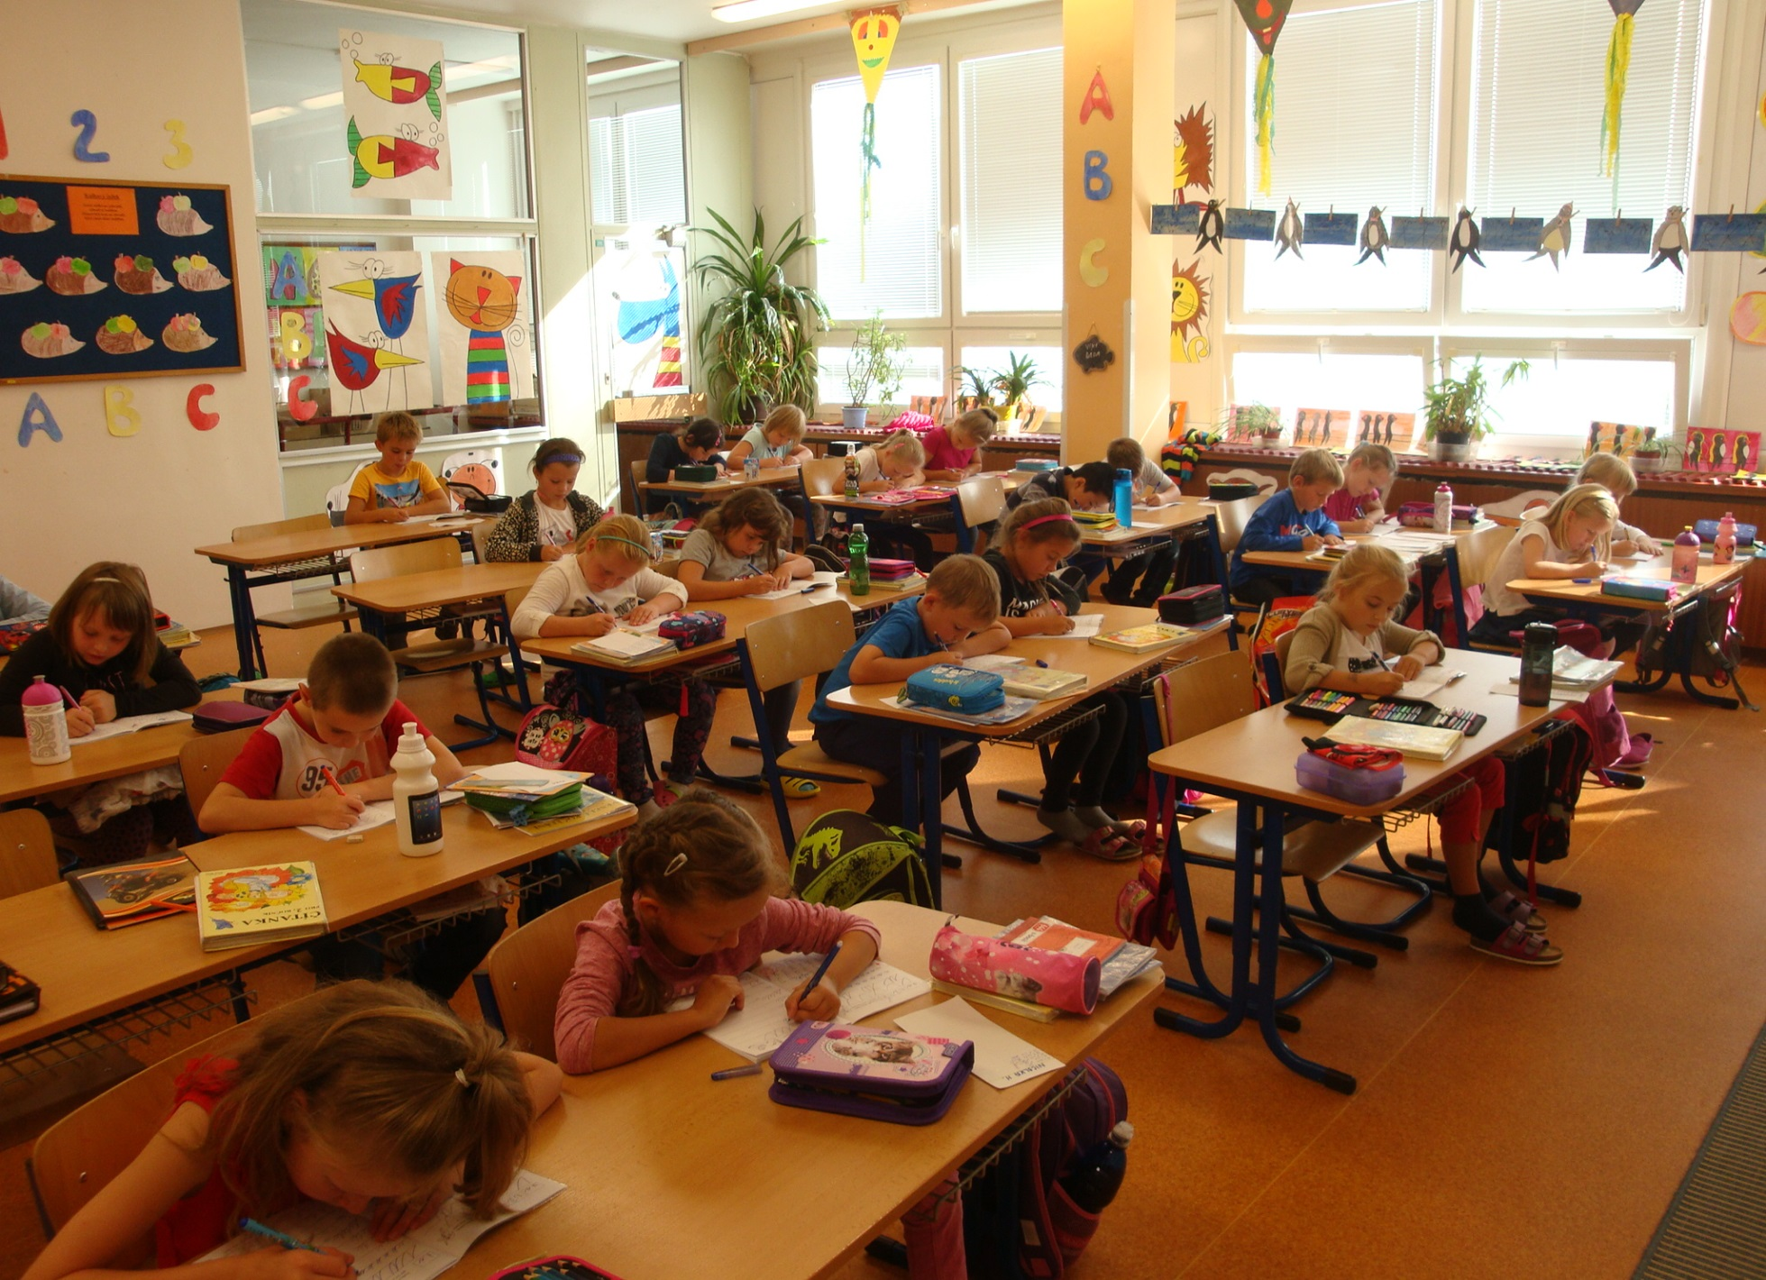
Takhle vypadá naše vyučování

Slide 5
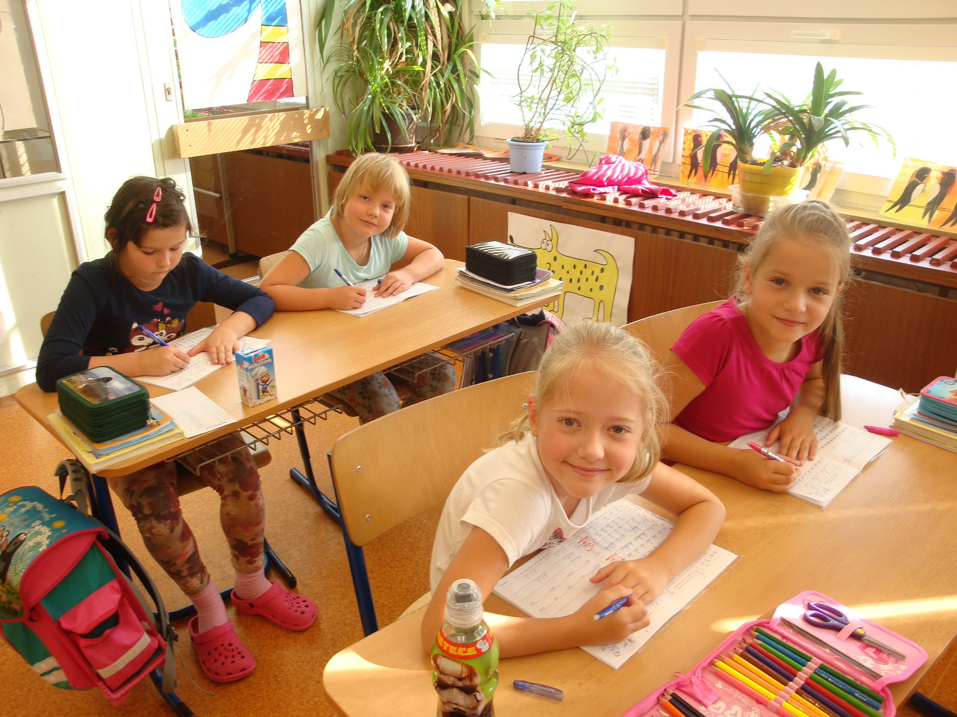

Slide 6
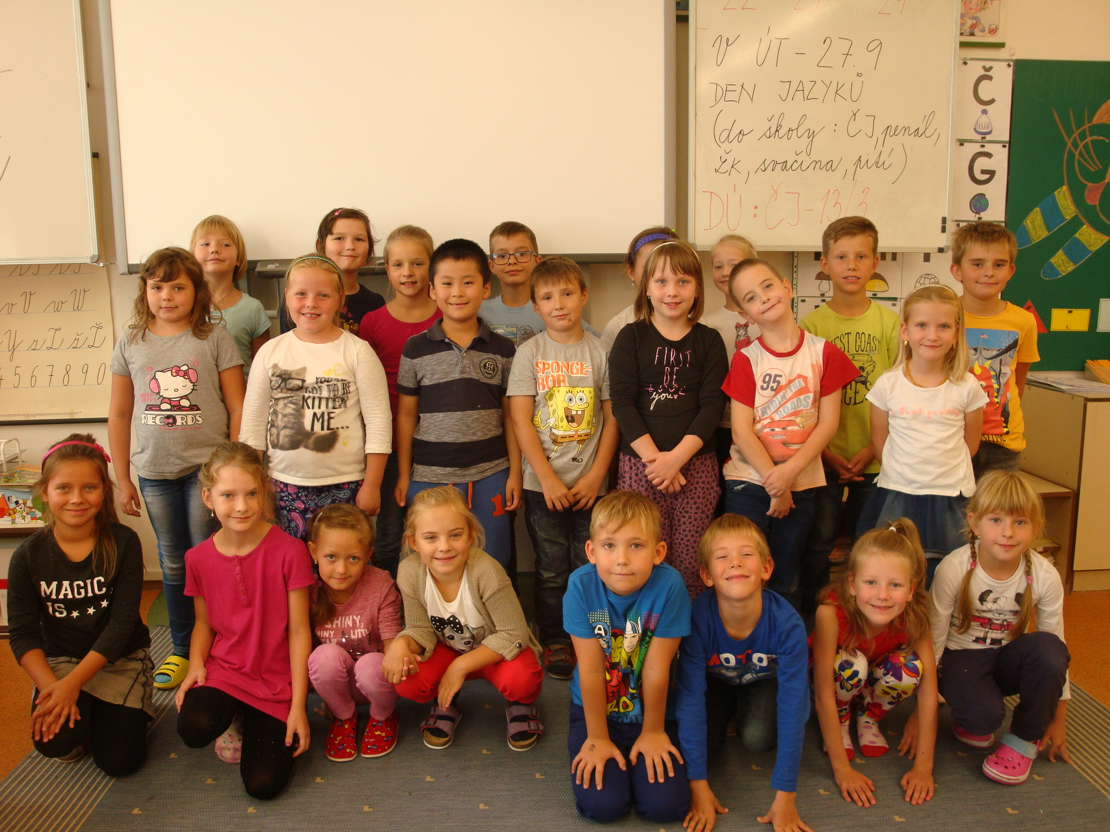

Slide 7
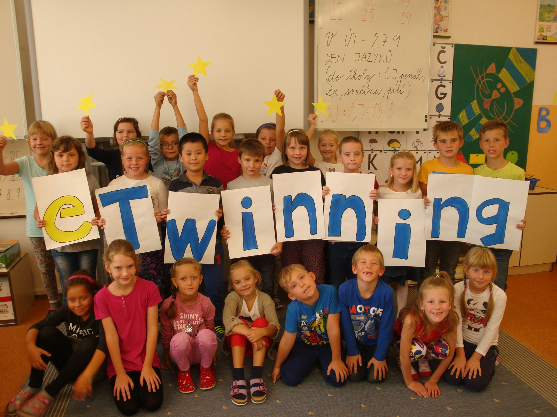

Slide 8
Přestávky jsou zábavné

Slide 9
Naše výsledky

Slide 12
A když skončí vyučování

Slide 13
Těšíme se na Vás. Žáci 2. A z Mostu
Tak teď už nás znáte.

